Slide 1
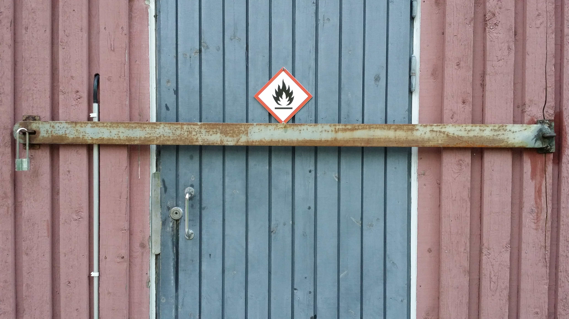
Kolme olomuotoa
ke0
Jan Jansson @TYK 2018-19

Slide 2
Tunnin ohjelma
Kotitehtävien tarkastaminen
Harjoitus kaavoista
Lämpötila
Olomuodot
Olomuoto eri lämpötilassa

Slide 3
Kertaus
Rakennetaan pallomalleilla molekyylejä

Slide 4
Lämpötila
°C
+30
Lämpötilaa voidaan mitata lämpömittarilla
Sitä mitataan yleensä Celsius-asteilla (°C)
  Yhdysvalloissa käytetään Fahrenheit-asteita (°F)
  Tiedemiehet käyttävät Kelvin-asteita (K)
Celsius-lukema voi olla positiivinen tai negatiivinen
  Lämpimin ja kylmin paikka Suomessa
+20
+10
0
−10
−20
−30

Slide 5
Tutkimus
Mittaa näiden asioiden lämpötila. Kirjoita muistiin.
  Käsi
  Kiehuva vesi
  Jää
  Huoneen ilma
  Kuumin vesi, jota tulee hanasta
  Kylmin vesi, jota tulee hanasta
  Jää, jossa on suolaa
Saitko samat tulokset kuin toiset?
Merkitse tulokset lämpömittariin A
Merkitse lämpömittariin myös
  Suomen kuumin lämpötila : 37,2 °C
  Suomen kylmin lämpötila : −51,5 °C

Slide 6
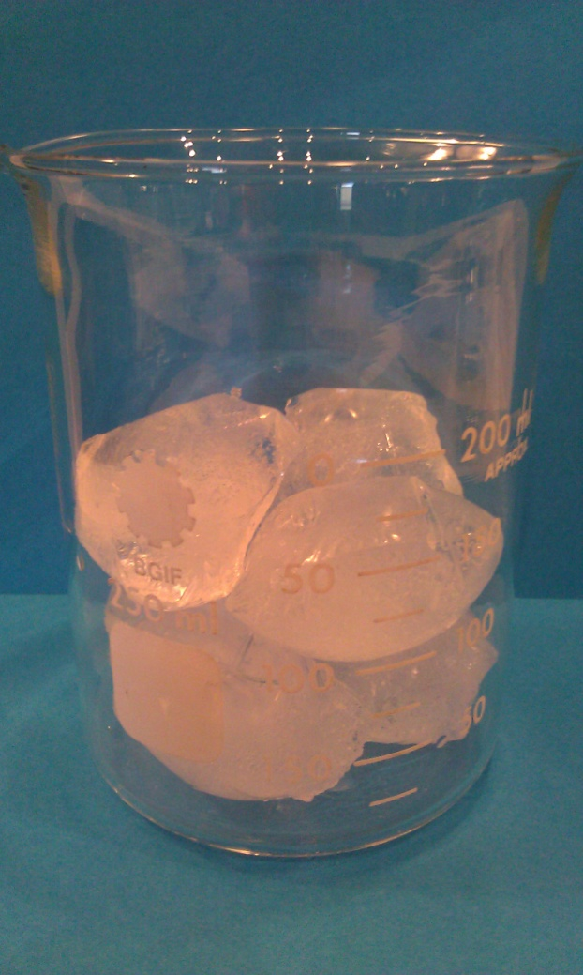
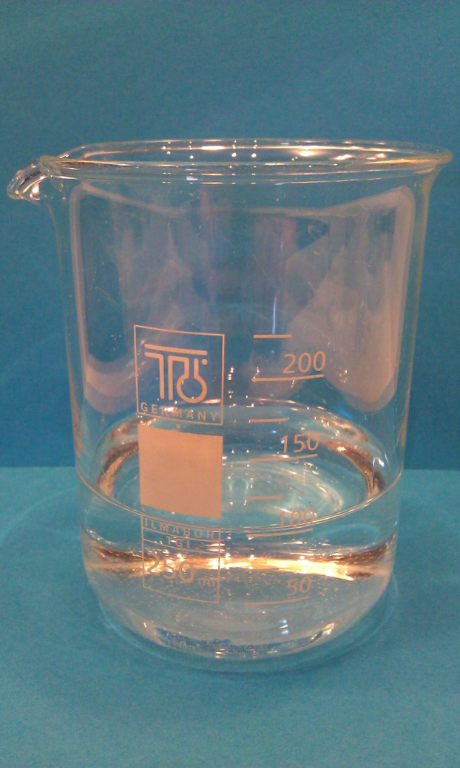
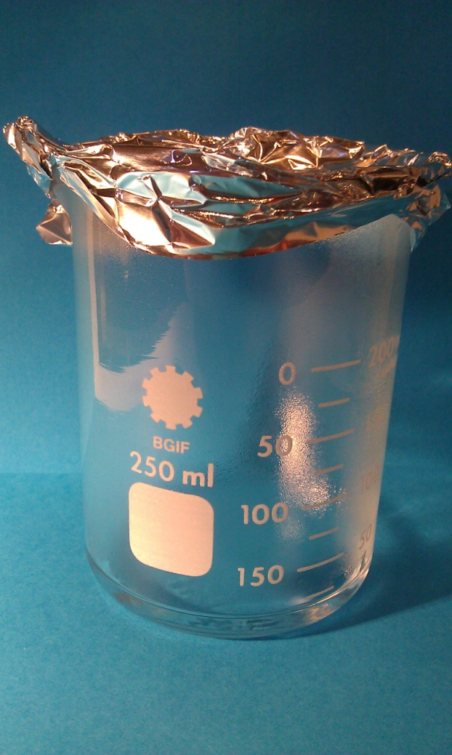
Olomuoto
Aineella on kolme olomuotoa: kiinteä, neste ja kaasu
Jää on kiinteää vettä
Vesi on usein neste
Kuumassa vesi on kaasu

Slide 7
Simulaatio
Avaa Peda.netissä simulaatio Olomuodot
  Tutki eri aineita
  Miltä näyttää kiinteä, neste tai kaasu?
  Mitä molekyyleille tapahtuu, kun ainetta lämmittää ja jäähdyttää?

Slide 8
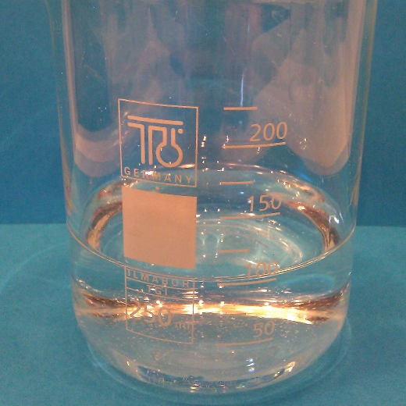
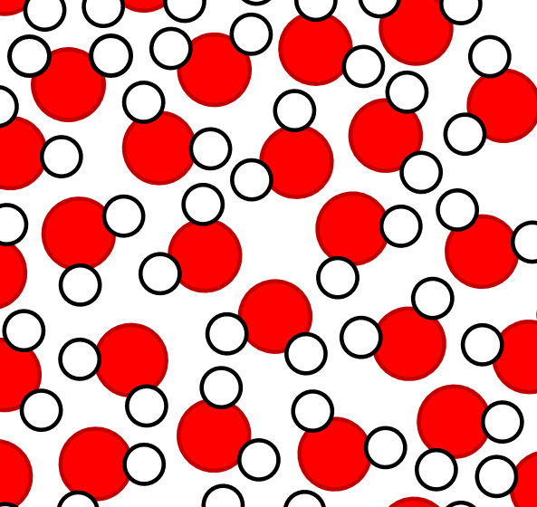
Lämpötila molekyylien tasolla
Vesi koostuu molekyyleistä. Vesimolekyylissä on kaksi vetyatomia ja yksi happiatomi. Atomit ja molekyylit ovat samanlaisia kaikissa olomuodoissa.
Molekyylit ovat aina liikkeessä
  Ne värisevät ja pyörivät ja liikkuvat toistensa ympäri
Lämpö on molekyylien liikettä
  Kuuman aineen molekyylit liikkuvat paljon
  Kylmän aineen molekyylit liikkuvat vähemmän
H
H
O

Slide 9


Olomuoto
Aine on sama aine eri olomuodoissa. Atomit ja molekyylit ovat samanlaisia kaikissa olomuodoissa.
Kiinteässä aineessa molekyylit ovat järjestyksessä ja lähellä toisiaan. Kaasussa molekyylit liikkuvat nopeasti ja kaukana toisistaan.
H
H
O
kiinteä
neste
kaasu

Slide 10
Harjoitus
Avataan Peda.netissä tehtävä Tunnista olomuoto kuvasta
Tunnista aineen olomuoto kuvasta

Slide 11
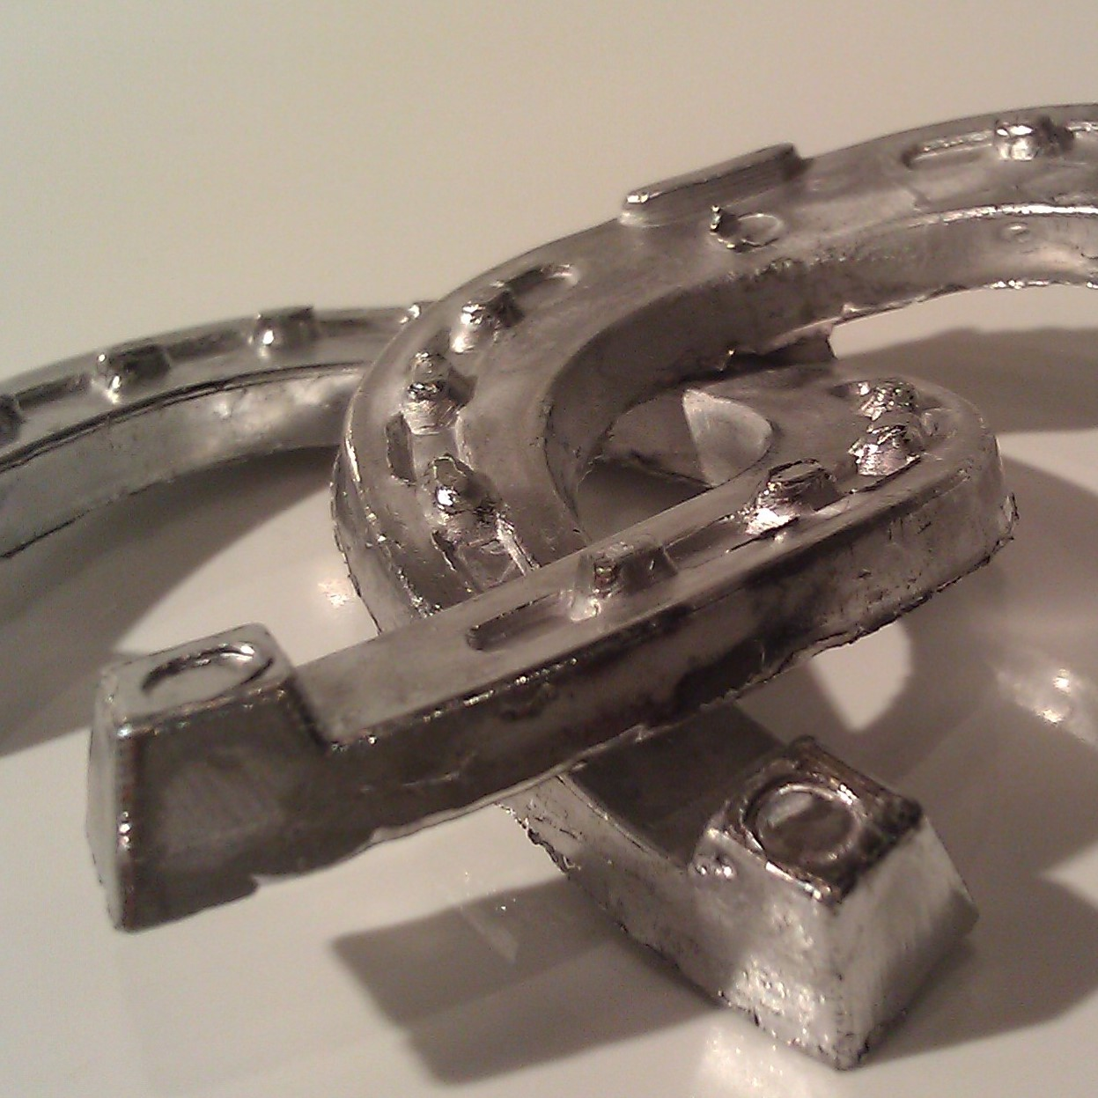
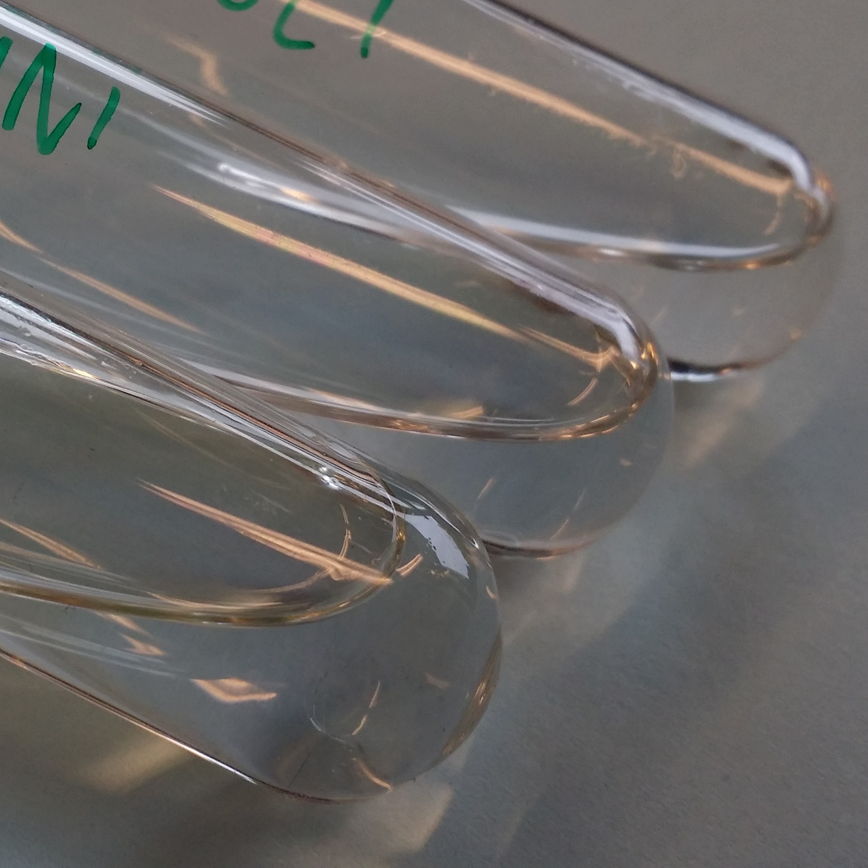
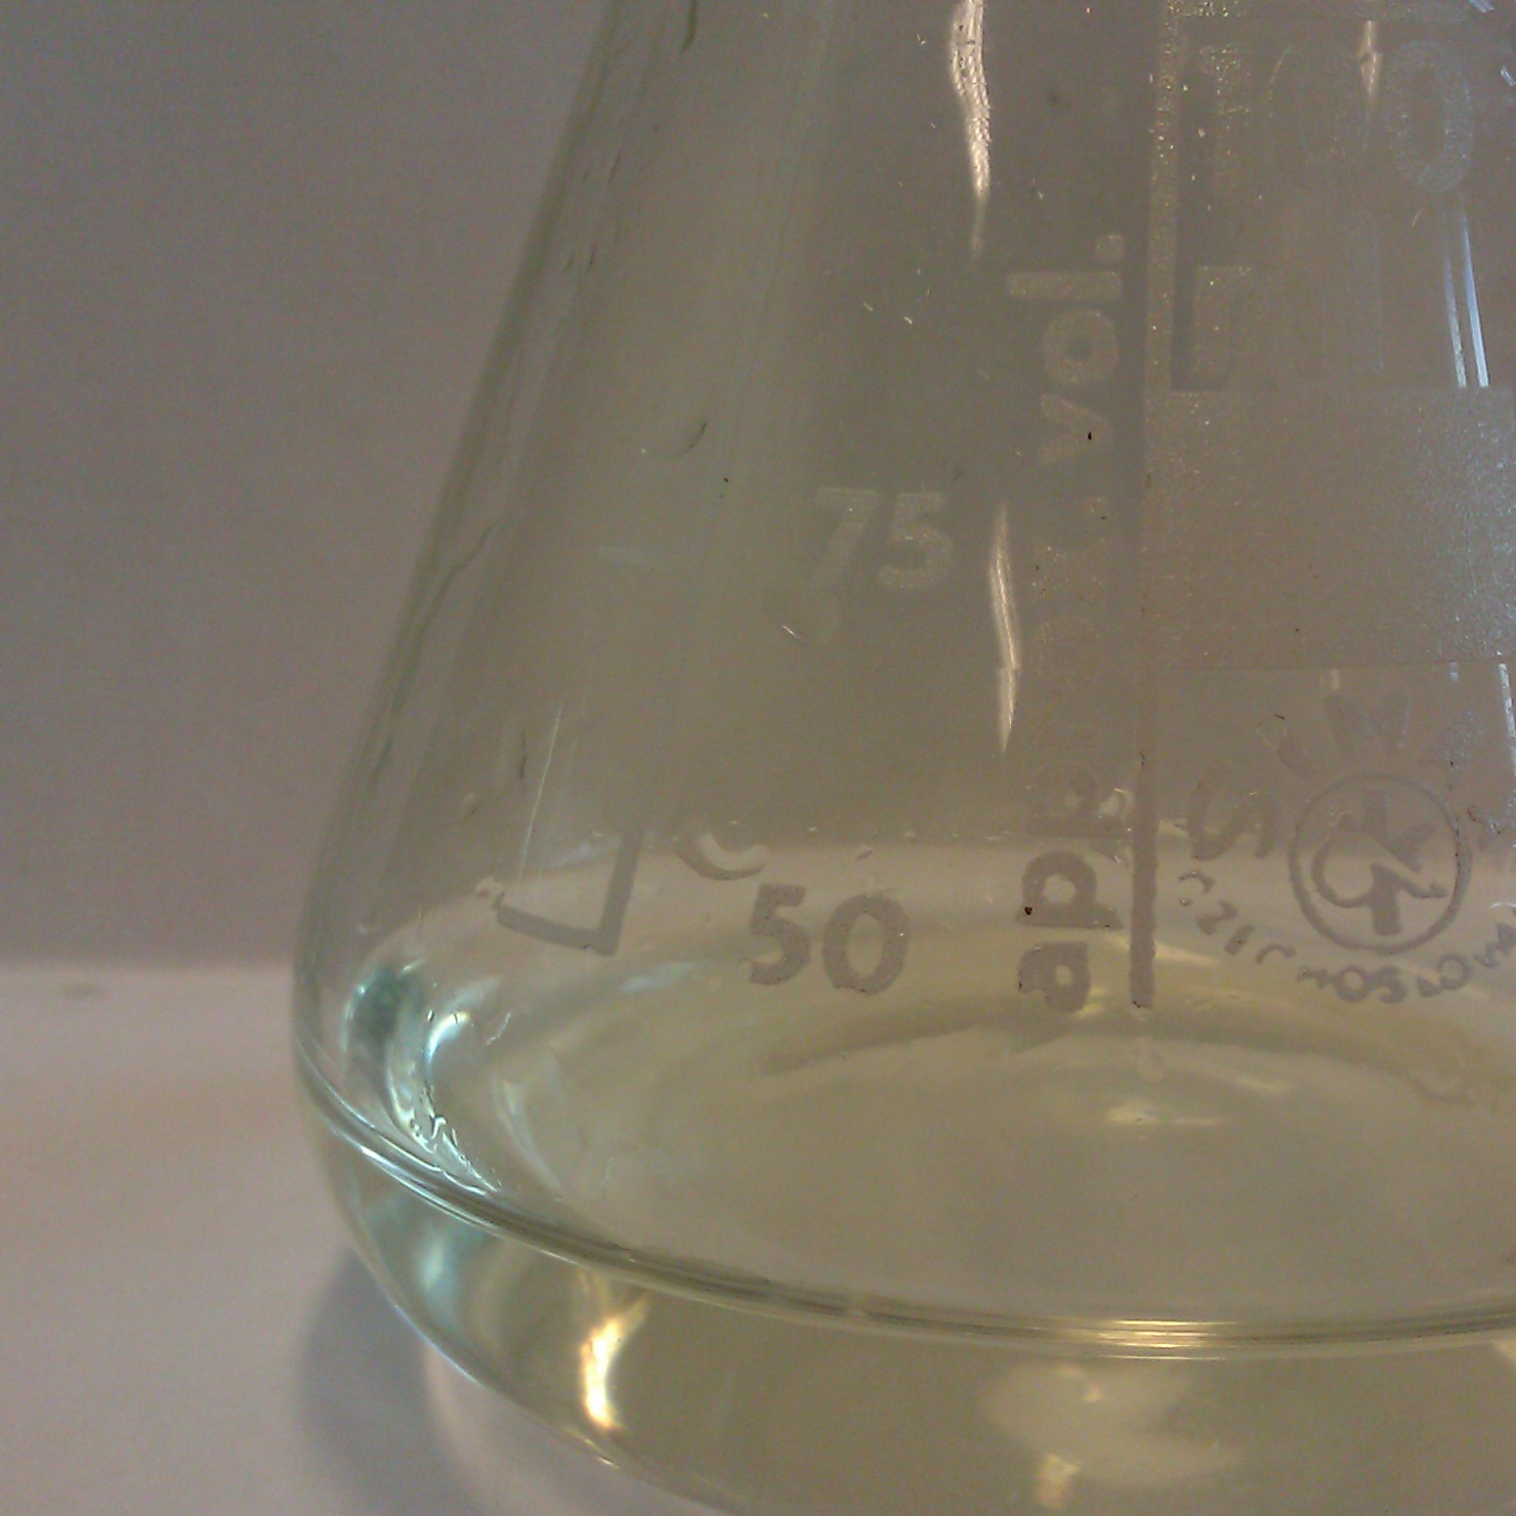

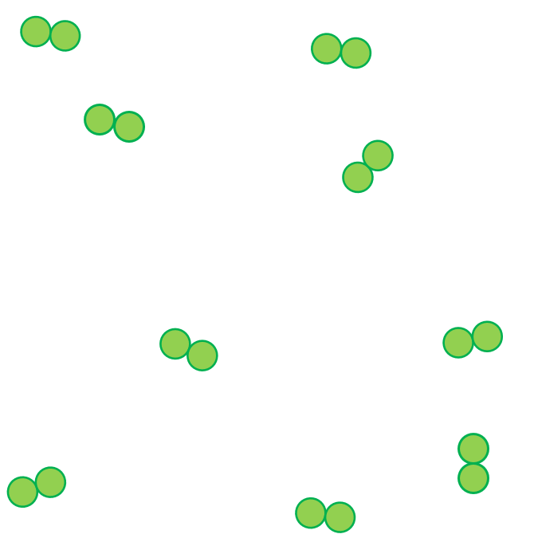
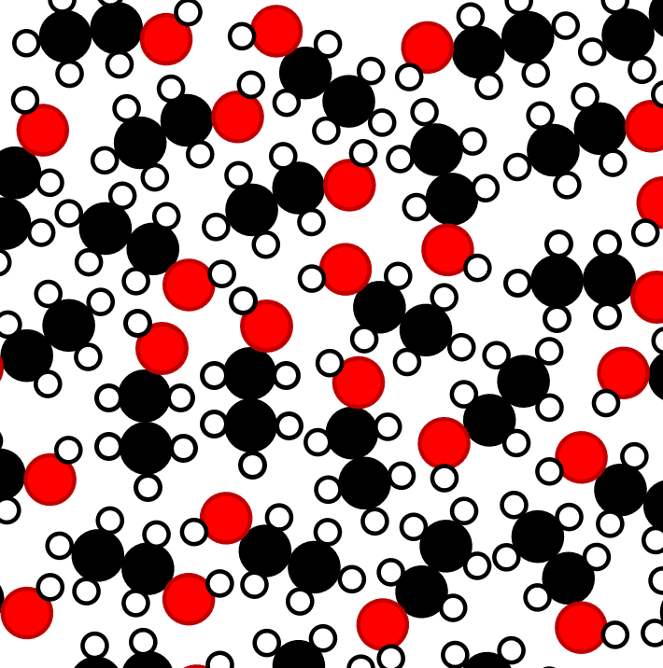
Harjoitus
Jatka kuvatekstiä
Kiinteässä aineessa atomit…
Nesteessä molekyylit…
Kaasussa molekyylit…

Slide 12
Aineen olomuoto
°C
Vesi on kaasu
+150
Veden kiehumispiste
+100
+50
Vesi on neste
Veden sulamispiste
0
−50
−100
−150
Vesi on kiinteää

Slide 13
Harjoitus
Aine | Sulamis-piste | Kiehumis-piste
vesi (H₂O) | 0 °C | 100 °C
jodi (I₂) | 114 °C | 184 °C
kloori (Cl₂) | −102 °C | −34 °C
Merkitse lämpömittariin C sulamis- ja kiehumispisteet taulukosta
Päättele olomuoto
  Vesi, kun lämpötila on 160 °C
  Vesi, kun lämpötila on −40 °C
  Jodi, kun lämpötila on 80 °C
  Jodi, kun lämpötila on 160 °C
  Kloori, kun lämpötila 20 °C
  Kloori, kun lämpötila on −20°C
  Kloori, kun lämpötila on −60°C
Notes:
Kaasu
Kiinteä
Kiinteä
Neste
Kaasu
Kaasu
Neste

Slide 14
Harjoitus
aine | sulamis-piste | kiehumis-piste
vesi | 0 °C | 100 °C
alumiini | 660 °C | 2470 °C
kloori | −102 °C | −34 °C
natrium | 98 °C | 883 °C
rikki | 115 °C | 445 °C
°C
+150
+100
+50
Päättele olomuoto
  Vesi, kun lämpötila on 150 °C
  Rikki, kun lämpötila on 20 °C
  Alumiini, kun lämpötila on 500 °C
  Natrium, kun lämpötila on 150 °C
  Rikki, kun lämpötila on 500 °C
  Kloori, kun lämpötila on −80 °C
  Kloori, kun lämpötila on −120 °C
0
−50
−100
−150
Notes:
Kaasu
Kiinteä
Kiinteä
Neste
Kaasu
Neste
Kiinteä

